Slide 1

Кадровый ЭДО от 1С
1С:Кабинет сотрудника

Slide 2

Зачем переходить на КЭДО?
Ключевым эффектом от внедрении КЭДО в отделе кадров называют:
Порядок
Расстояние не имеет значение!
Проще оформляются, быстрее подписываются и согласуются документы.
Меньше действий для достижения результата.
В процессе обработки и подготовки документов совершается меньше действий.
Никаких оформлений задним числом – это реальность!
За счет значительного ускорения всех процессов.

Slide 3
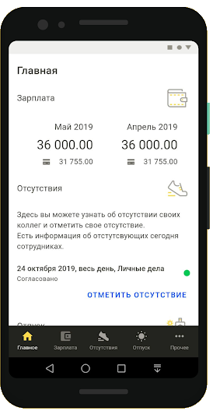
Зачем переходить на КЭДО?
Ключевым эффектом от внедрении КЭДО в компании сотрудники называют:
Простота и удобство
Простое и понятное приложение для сотрудников.
Не вызывает сложностей в освоении.
Значительное сокращение времени на подачу заявлений.
Заявления подаются по шаблону и согласуются в приложении, не надо никуда ходить!
Нужная информация всегда под рукой.
Расчетные листки, остатки дней отпуска, вычеты… Всё в приложении.

Slide 4

Зачем переходить на КЭДО?
Есть ли экономический эффект от перехода на КЭДО?
Есть
Расчеты экономического эффекта одного из наших клиентов:
В период март - май 2023 года подписано 5 684 документов:
5684 документов - это 8526 листов бумаги + 1421 час рабочего времени.
Итого сэкономили: 475 252 руб.
Расшифровка:
Расходные материалы (бумага, папки, картриджи, оргтехника и ее обслуживание):
Значение в расходах: 42 630 рублей.
Время сотрудников, которое они потратили бы для подписания этих документов на бумаге:
Значение в расходах: 1420 часов или 432 362 рублей.

Slide 5
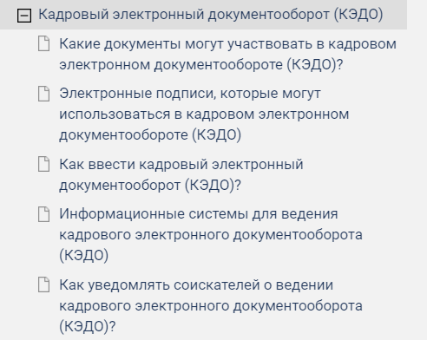
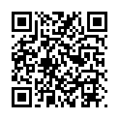
Документы для перехода на КЭДО
В информационной системе 1С:ИТС (its.1c.ru) есть большой блок посвященный
кадровому ЭДО.
Образцы документов.
Порядок перехода на КЭДО

Slide 6
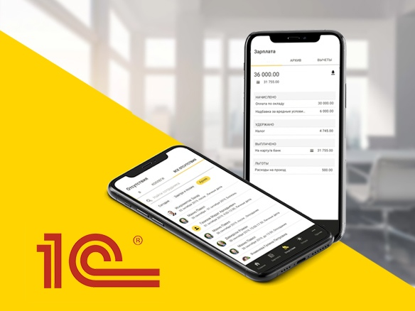
1С:Кабинет сотрудника
Решение состоит из:
Личного кабинета для сотрудника.
Доступ через мобильное приложение (смартфоны на Android, iOS).
Доступ через браузер.
Не расходует лицензии программы.
Части реализованной в программах 1С.
Встроено в программы и дополняет привычный интерфейс новыми возможностями.

Slide 7
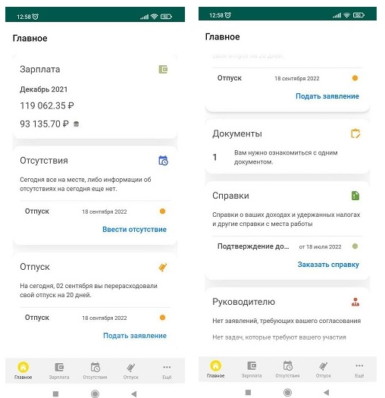
Вашим сотрудникам будет удобно работать в 1С:Кабинет сотрудника
Простое и интуитивно понятное меню.
Затраты времени на освоение кабинета для сотрудников минимальны, серьёзного обучения не требуется.
Сервис в эксплуатации с 20 августа 2020 года – жалоб, что сотрудники не могут с чем-то разобраться, не было (Есть подробная инструкция описывающая функции личного кабинета).
Подавляющее большинство сотрудников использует мобильное приложение – это гораздо удобнее и поддержаны различные способы авторизации (по отпечатку, пин код и т.д.).
Не у всех есть стационарное рабочее место – мобильное приложение решает задачу.

Slide 8
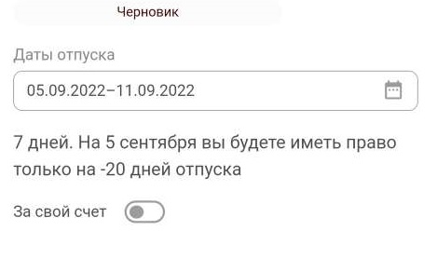
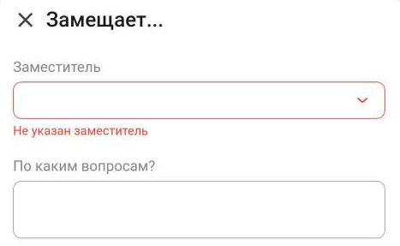
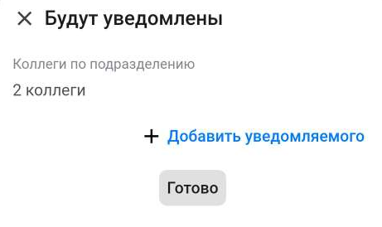
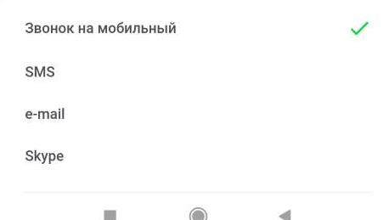
Вашим сотрудникам будет удобно работать в 1С:Кабинет сотрудника
Все заявления (отпуск, отсутствия, вычеты, изменения личных данных и другие) подаются по готовому шаблону.
Меньше трудозатрат на обработку заявления и ответов на вопросы сотрудников: «Как правильно оформить заявление?».
Сотрудники не тратят рабочее время на выяснение обстоятельств правильного оформления заявления.
Поле «комментарий» делает заявление универсальным.
К каждому заявлению можно приложить скан какого-либо документа.

Slide 9

Вашим сотрудникам будет удобно работать в 1С:Кабинет сотрудника
Выпуск/перевыпуск усиленной неквалифицированной электронной подписи (УНЭП) – бесплатно для всех сотрудников.
Согласно статье 22.3 ТК РФ – усиленная неквалифицированная подпись разрешена для использования, если с сотрудником заключено соглашение о ее применении.
Подпись сотрудник получает самостоятельно в своём личном кабинете.
Участие специалистов отдела кадров – не требуется.
Подпись можно использовать только в личном кабинете сотрудника.
Забыли пароль от подписи? Не страшно! Подпись можно перевыпустить.

Slide 10
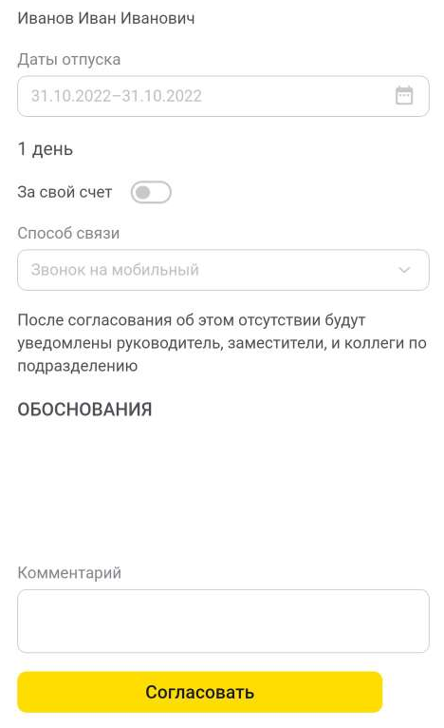

1С:Кабинет сотрудника для руководителей
Согласование заявлений.
Согласовывать заявления – просто:
Приходят уведомления о необходимости согласовать документ, содержащие информацию о задаче (не надо постоянно находится в кабинете).
Не надо скачивать заявление – вся информация на экране мобильного телефона руководителя (есть подсказки если отпуск авансом).
Есть возможность указать заместителя на время отсутствия который будет согласовывать документы.
Для заявлений на отпуск можно настроить свой маршрут согласования.

Slide 11
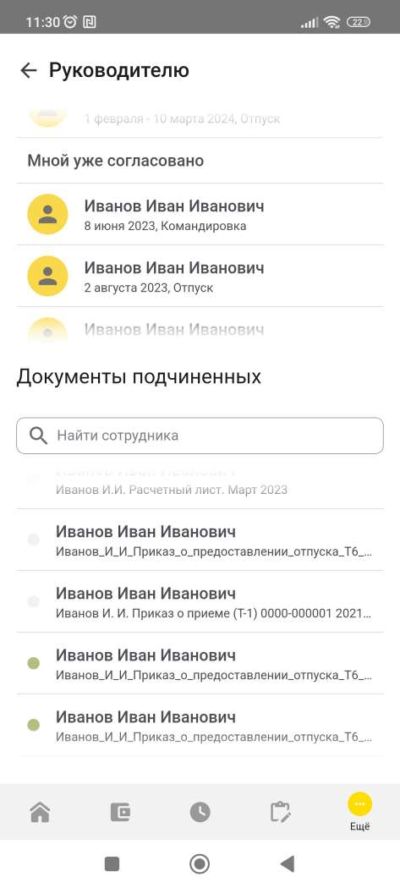
1С:Кабинет сотрудника для руководителей
Больше контроля для руководителя.
Вопрос: Можно ли признать подписанным документ, если он не был подписан сотрудником в определенный срок?
Ответ: Ни в коем случае.
Вопрос: Как стимулировать сотрудников подписывать документы в срок помимо напоминаний?
Ответ: Показать тех, кто не подписывает, руководителю.
Руководитель видит подчиненных и документы которые им отправили на подпись (но не может прочитать).
У каждого документа есть статус – подписан или нет.
Отделу кадров не надо бегать за каждым конкретным сотрудником – достаточно попросить руководителя или завести с руководителем регламент проверки.

Slide 12
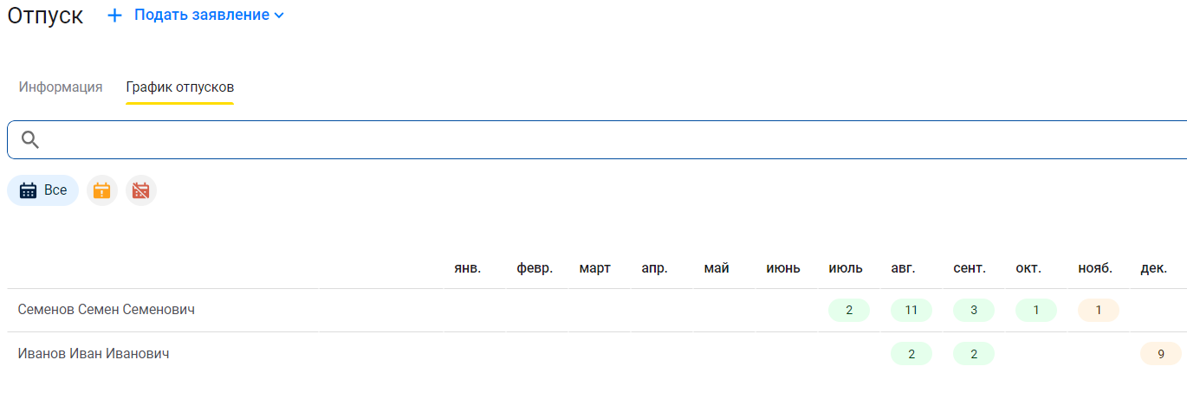
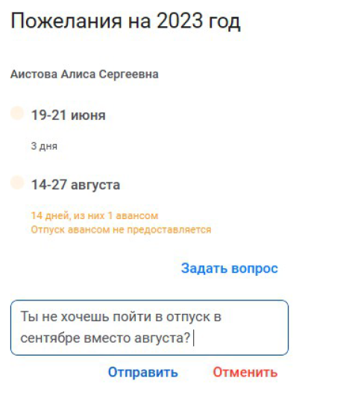
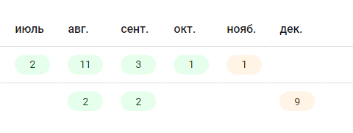
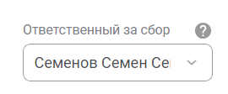
1С:Кабинет сотрудника для руководителей
Сбор заявок на график отпусков
На сбор пожеланий по датам отпусков сотрудников отделения, их сверку и передачу в отдел кадров у руководителей уходит значительное количество времени.
Если перевести процесс в электронный вид – все пройдет гораздо проще и быстрее.
Пожелания по датам у руководителя отображаются с разбивкой по месяцам.
Можно утвердить или отказать сотруднику в желаемой дате (если подключена «Система взаимодействия» даты можно обсуждать).
Если необходимо можно выбрать заместителя.

Slide 13

1С:Кабинет сотрудника для отдела кадров и отдела бухгалтерии
Вам не придется внедрять дополнительные программы и модули
Мы сохранили привычный порядок ведения учета в программе, дополнив интерфейс новыми возможностями в необходимых местах:
Понять основные принципы работы с 1С:Кабинет сотрудника очень просто и Вам не потребуется дополнительное длительное обучение.
Полностью сохраняется привычный порядок ведения учета в программе.
Дублировать действия – не нужно!

Slide 14
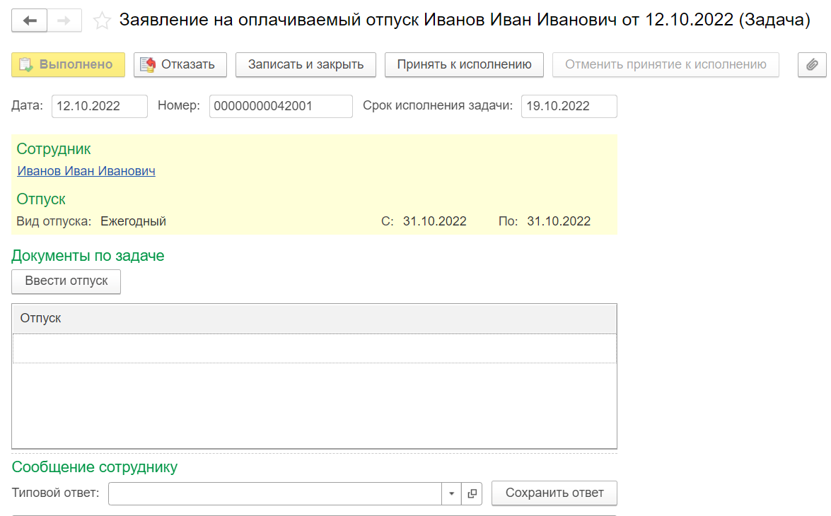
1С:Кабинет сотрудника для отдела кадров и отдела бухгалтерии
Все заявления приходят в виде задачи.
И отображаются в программе в разделе «Мои задачи» в хронологическом порядке.
Есть выжимка из заявления для проверки.
После нажатия кнопки (на картинке «Ввести отпуск) открывается нужный раздел, а данные из заявления переносятся автоматически.
Это в разы сокращает время которое требуется на обработку одного заявления.
Можно устанавливать ответственных за задачи (заявления) конкретных подразделений, юрлиц и т.д.
Задачи можно перенаправлять другим сотрудникам и контролировать сроки обработки.

Slide 15
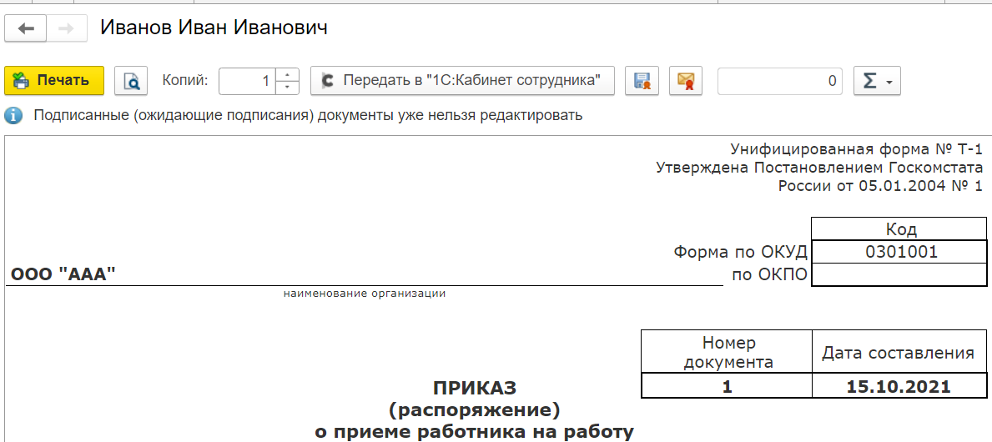
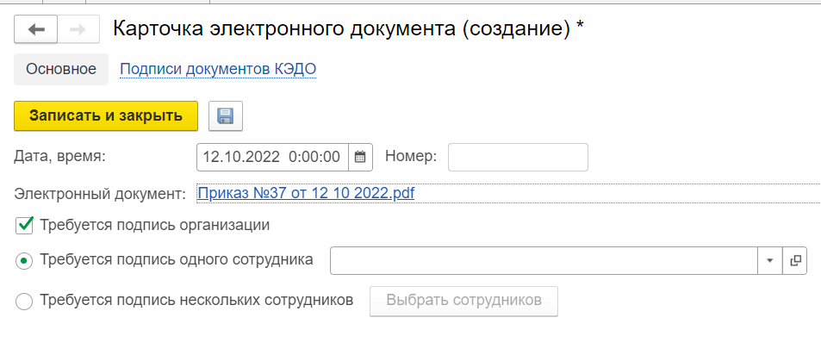
1С:Кабинет сотрудника для отдела кадров и отдела бухгалтерии
Обменивайтесь любыми кадровыми документами
Документы можно отправлять из печатной формы документа (как показано на картинке). Если есть необходимость, можно создать и загрузить в программу печатные формы нужных Вам документов.
Если нужно отправить нестандартный документ предусмотрена возможность отправки документов в свободной форме. Например, для отправки приказа по организации и любых других документов, нужно просто подгрузить их в карточку электронного документа.

Slide 16
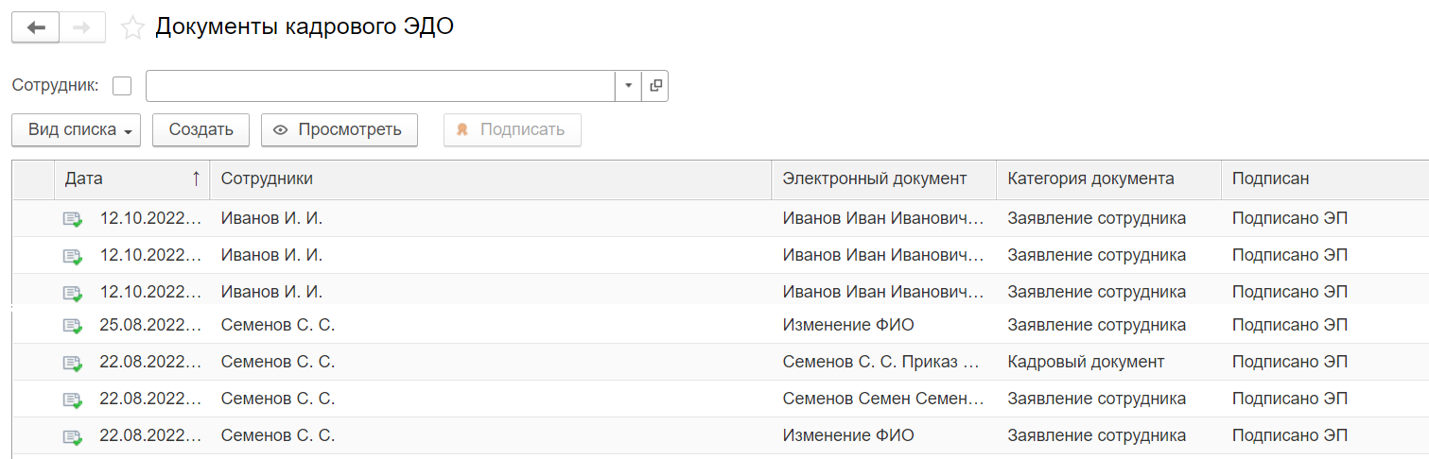
1С:Кабинет сотрудника для отдела кадров и отдела бухгалтерии
Ваши кадровые документы всегда под рукой!
Все документы хранятся в программе 1С.
Их в любой момент можно выгрузить для предоставления по требованию.

Slide 17
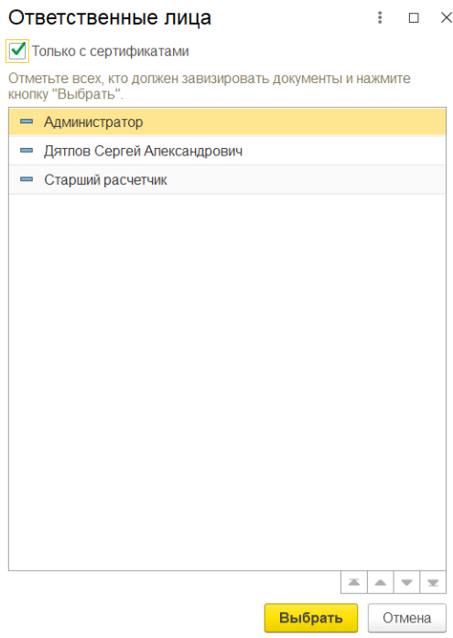
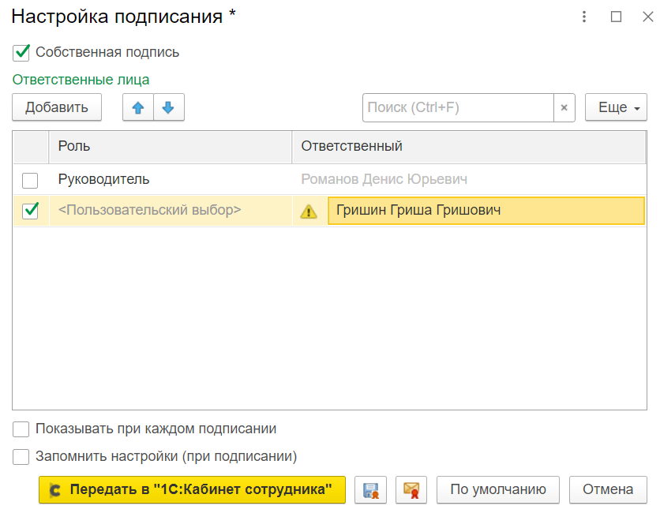
1С:Кабинет сотрудника для отдела кадров и отдела бухгалтерии
Документы подписываются в программе 1С усиленными квалифицированными подписями (УКЭП)
Каждому сотруднику отдела кадров не обязательно выдавать подпись – программа умеет переадресовывать документы на подпись ответственным лицам.
Можно отправить документ на подпись группе лиц или отправлять различные типы документов разным ответственным лицам с помощью функции «Настроить и подписать» (настройка доступна в печатной форме по кнопке «Еще»).
После подписания от имени организации документ будет отправлен сотруднику.

Slide 18


Варианты поставки сервиса
Облачная версия сервиса Локальная версия сервиса

Slide 19

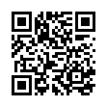
Возможность доработок.
Возможны в рамках пилотных проектов.
В будущем как стандартная услуга.
Каких-либо ограничений по функционалу доработок нет.

